Slide 1

Детско-родительский оздоровительный проект
«Папа, мама и я - здоровая семья» средняя группа (4-5лет)
разработали и реализовали проект воспитатели: Дадон Н.А.
Чемерис Т.В.

Slide 2
Участники проекта: родители (законные представители), воспитанники группы, воспитатели.
По длительности: - среднесрочный
(декабрь 2023-февраль 2024 г.)

Slide 3
Проблема: несформированность привычки к здоровому образу жизни у большинства родителей воспитанников, непонимание родителями понятия «здоровье».

Slide 4
Цель проекта: организация оптимальной двигательной деятельности для полноценного физического развития детей, создание модели гармонизации детско - родительских отношений
«Папа, мама и я – будем мы здоровы».

Slide 5
Задачи проекта:
- способствовать созданию активной позиции родителей по закаливанию детей в совместной двигательной деятельности;
-расширять взаимодействие с родителями на основе партнерских отношений.

Slide 6
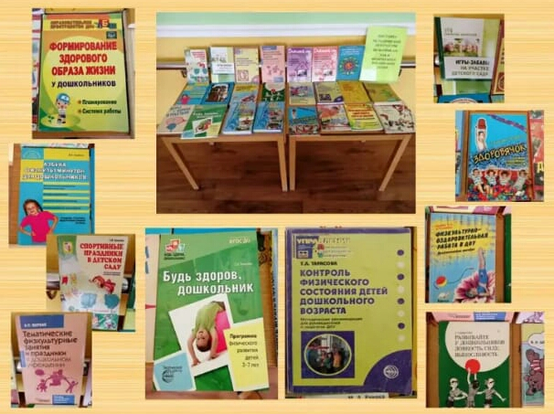
Этапы проекта: организационный:
наглядная агитация
Подбор методической литературы
для родителей

Slide 7
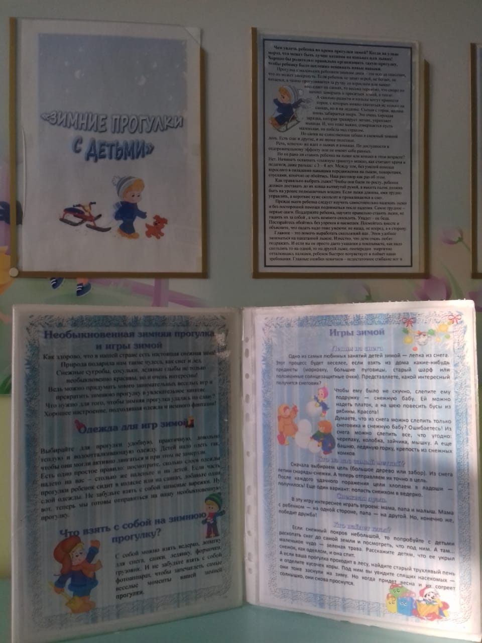
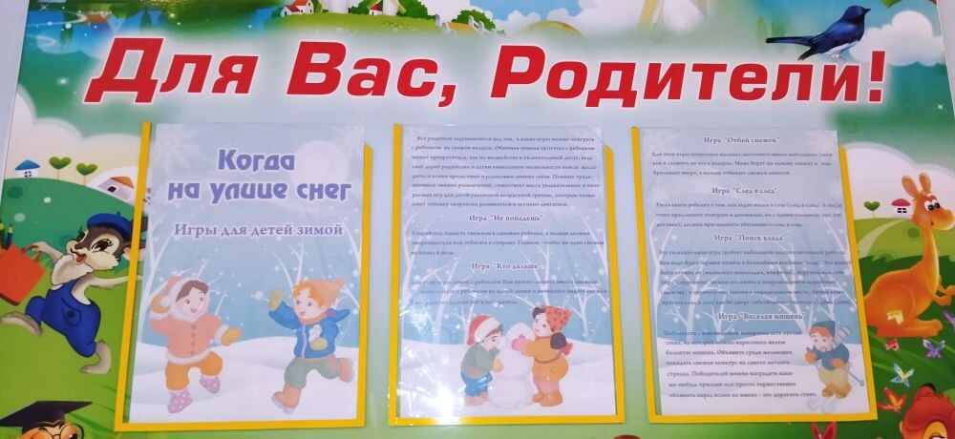
Оформление:
папки-передвижки с консультациями;
памятками для родителей.

Slide 8
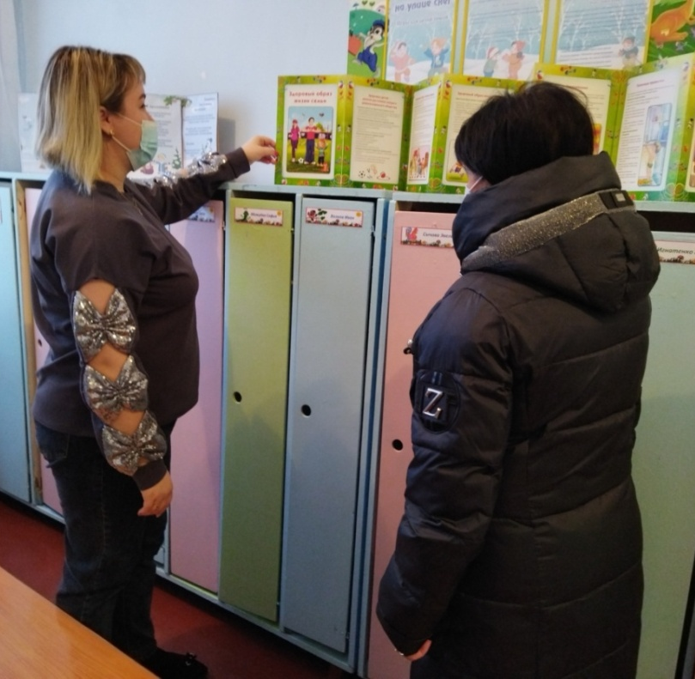
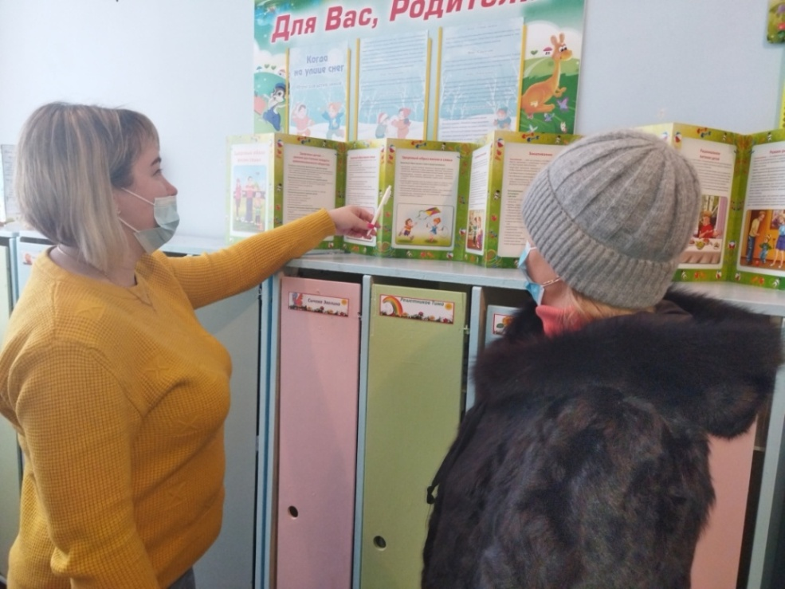
Взаимодействие с родителями: индивидуальные беседы с учетом санитарно-эпидемиологических норм

Slide 9

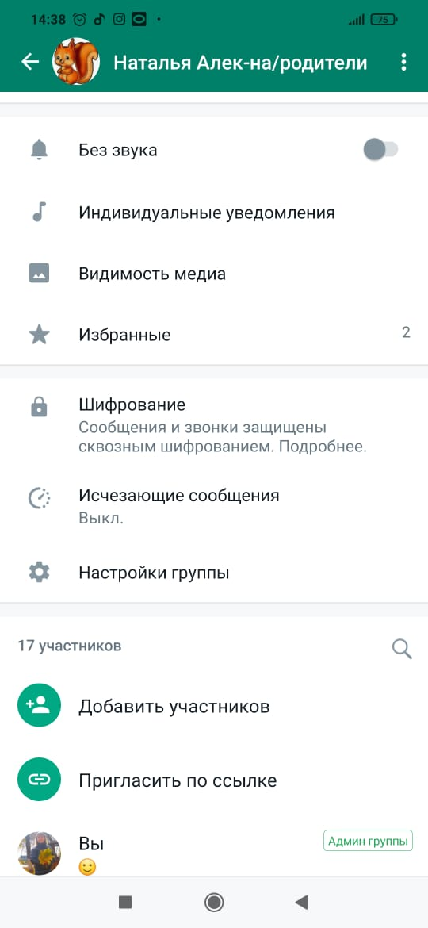
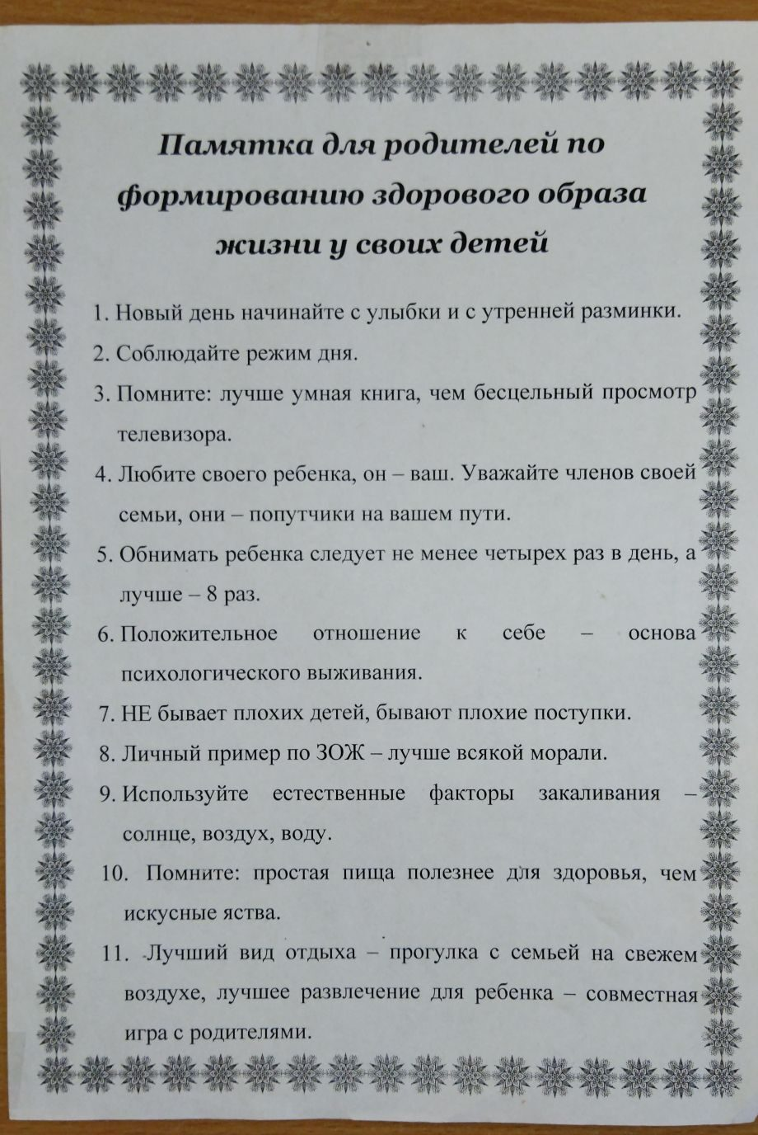
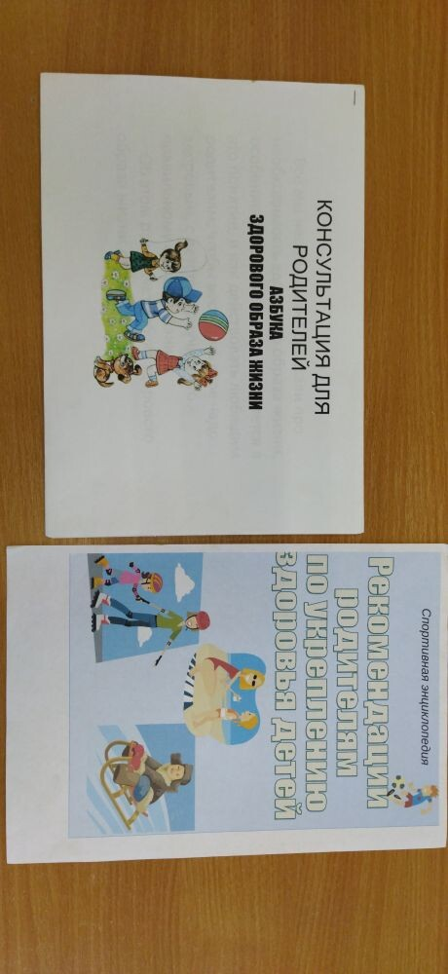
консультации и памятки через социальные сети WhatsApp

Slide 10
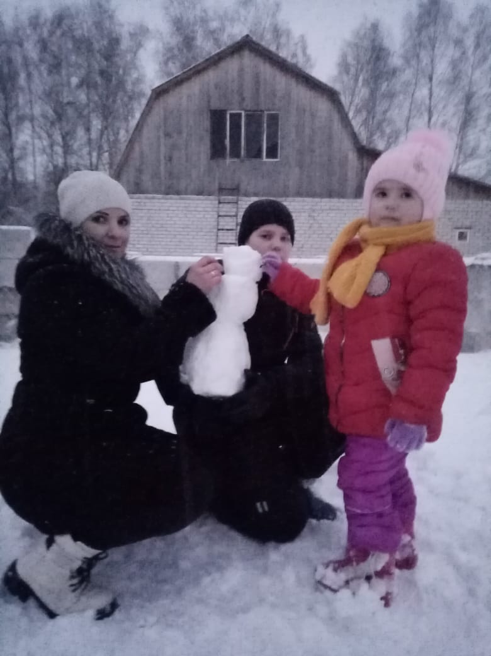
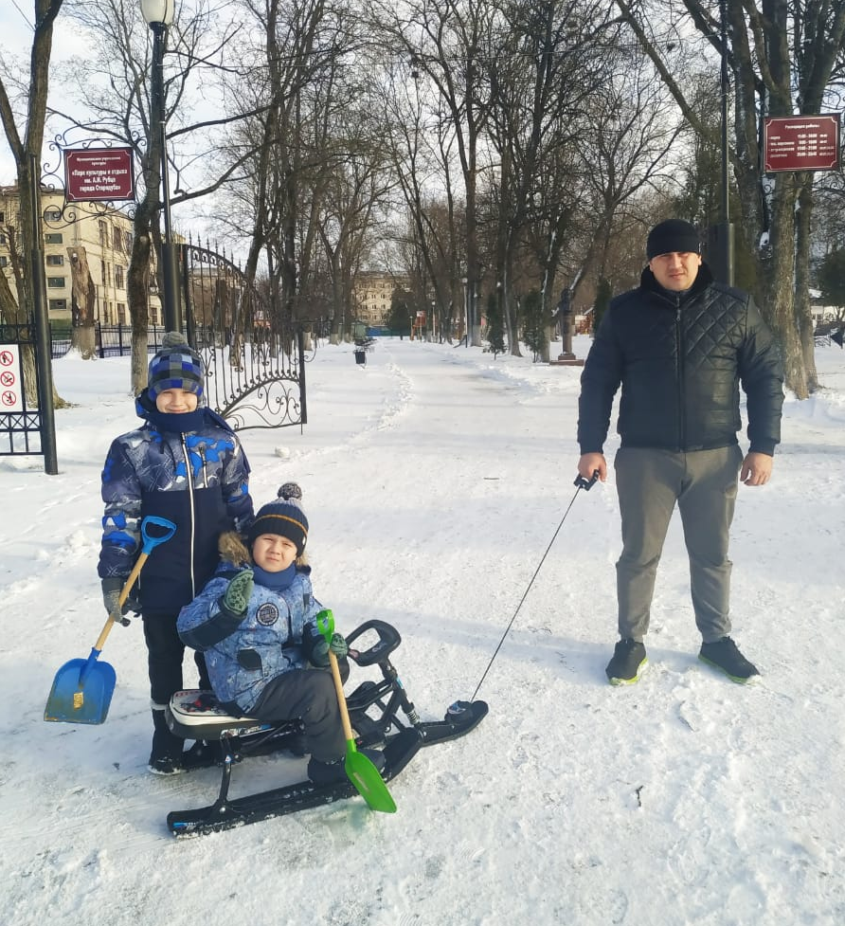
Практическая часть: взаимодействие родителей со своими детьми в двигательной деятельности:
Спорт нам плечи расправляет,
Силу, ловкость нам дает.
Он нам мышцы расправляет,
На рекорды нас зовет.

Slide 11
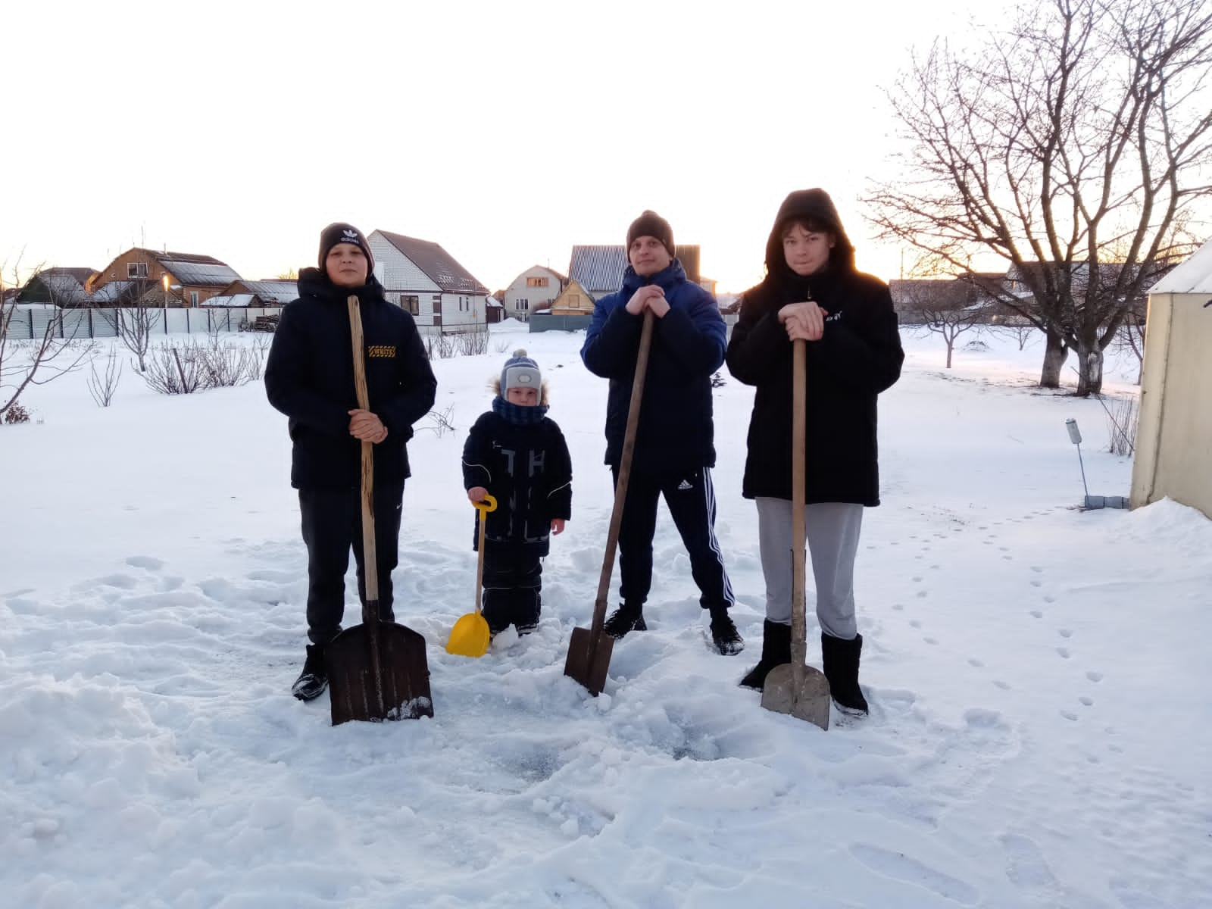
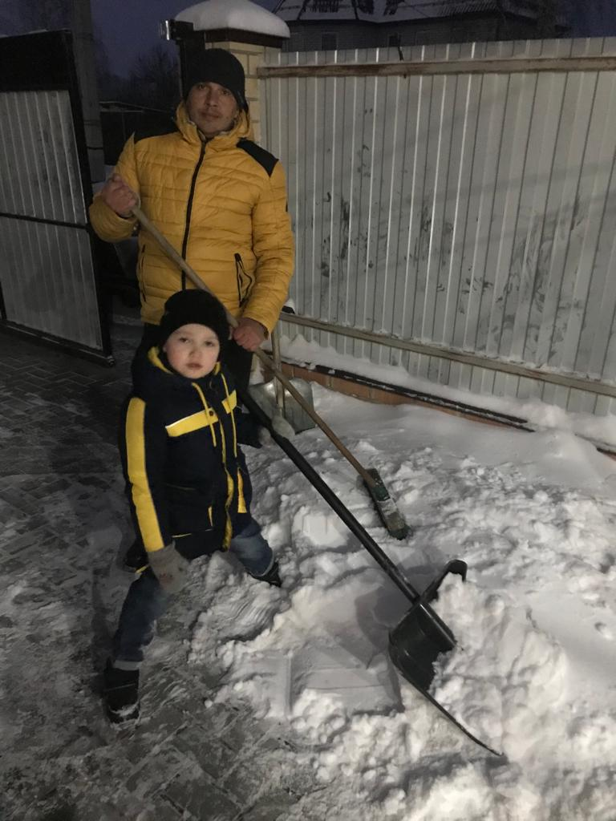
Мы лопатки возьмем и на улицу пойдем!
Нагребем сугроб большой и займемся все игрой.

Slide 12
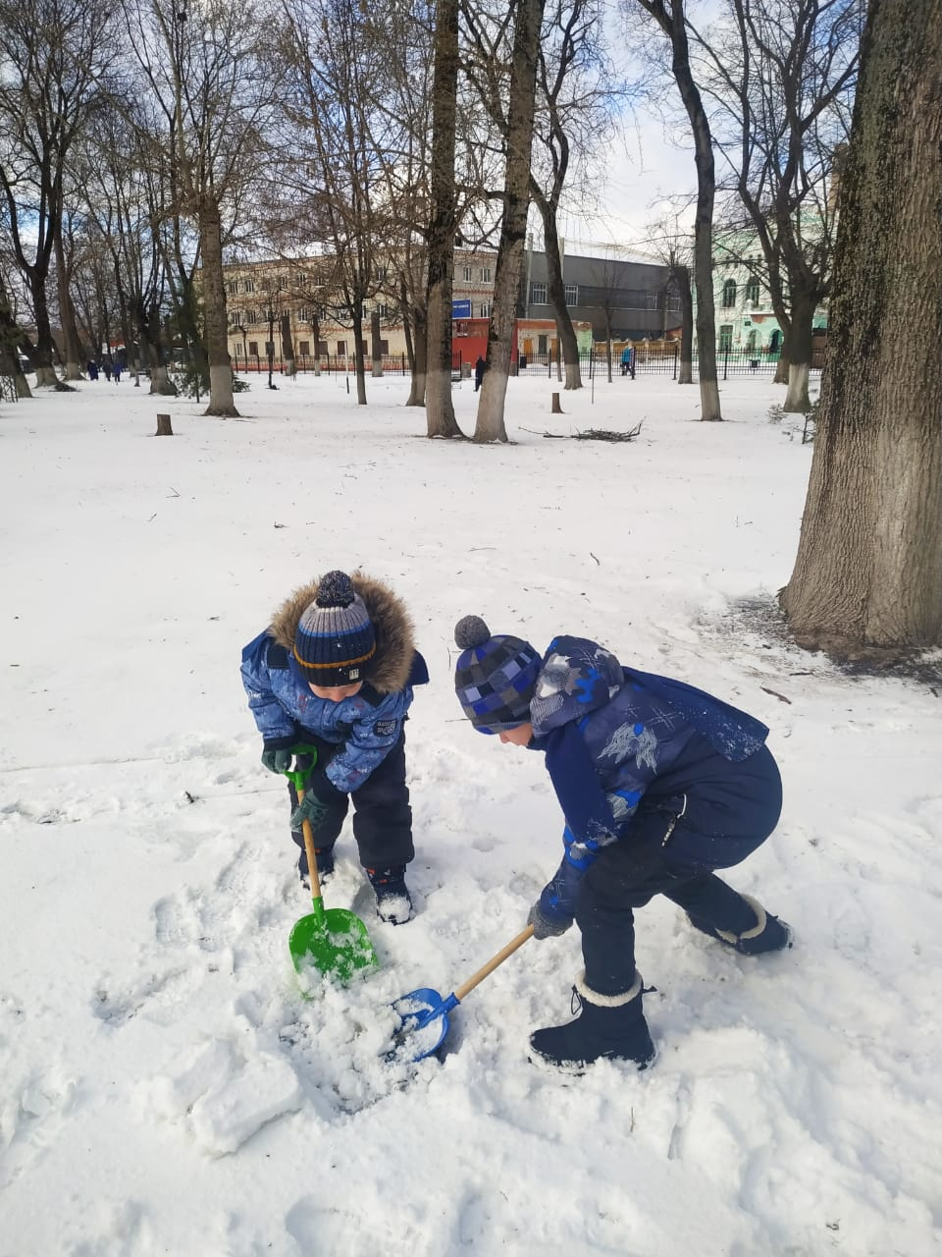
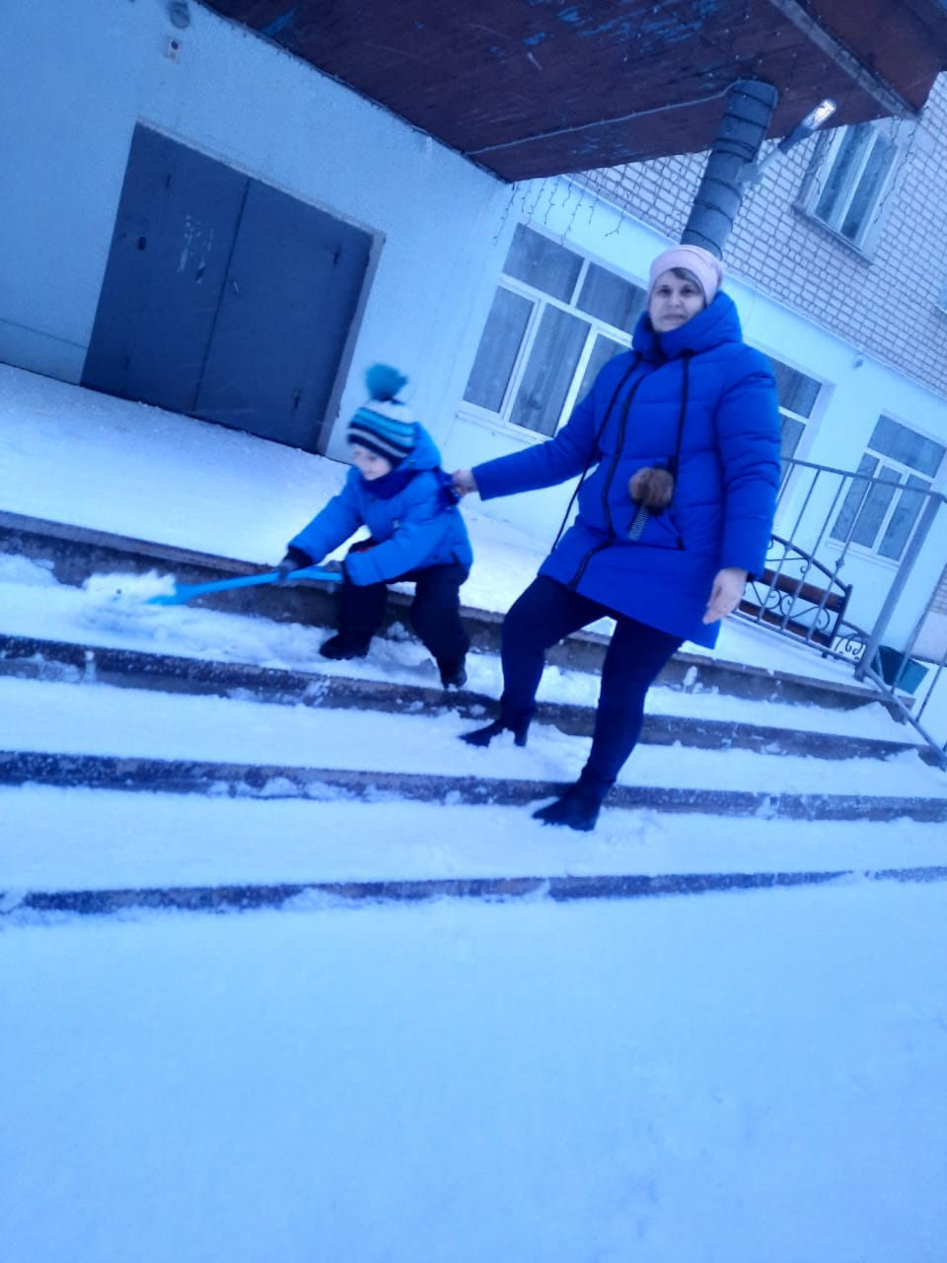
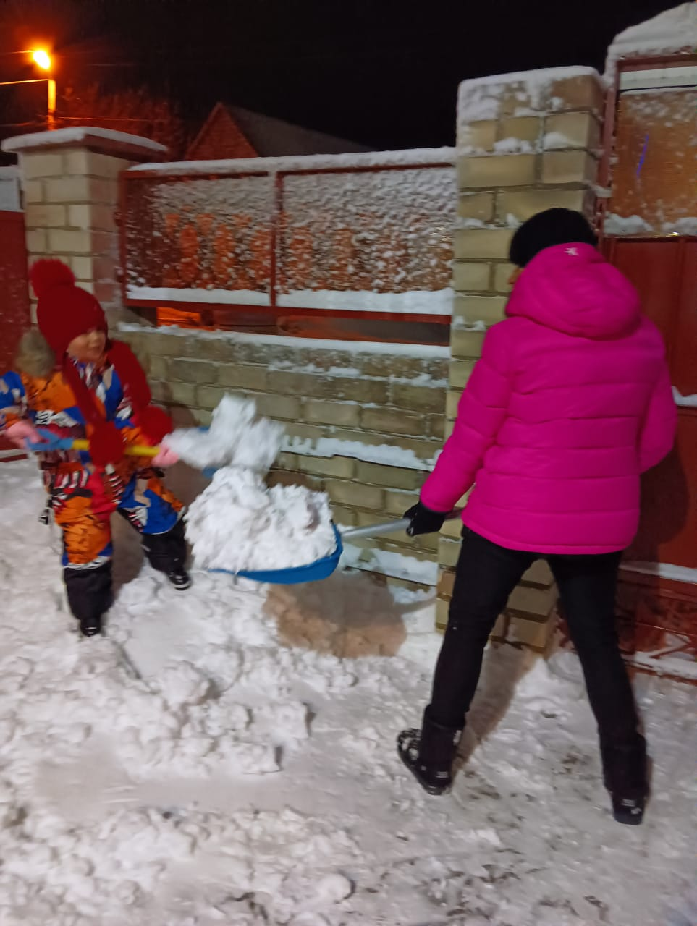
Спорт нам плечи
Пришла красавица-зима,
Укрыла снегом все дома.

Slide 13
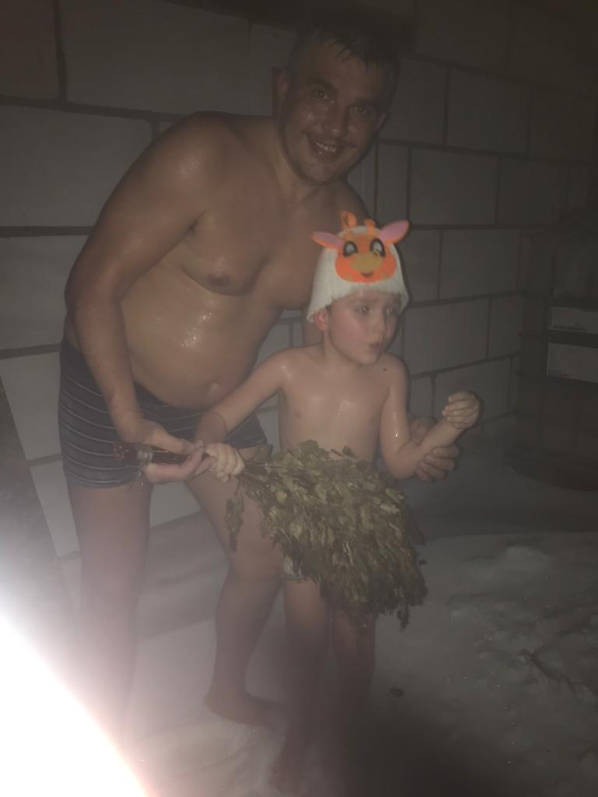
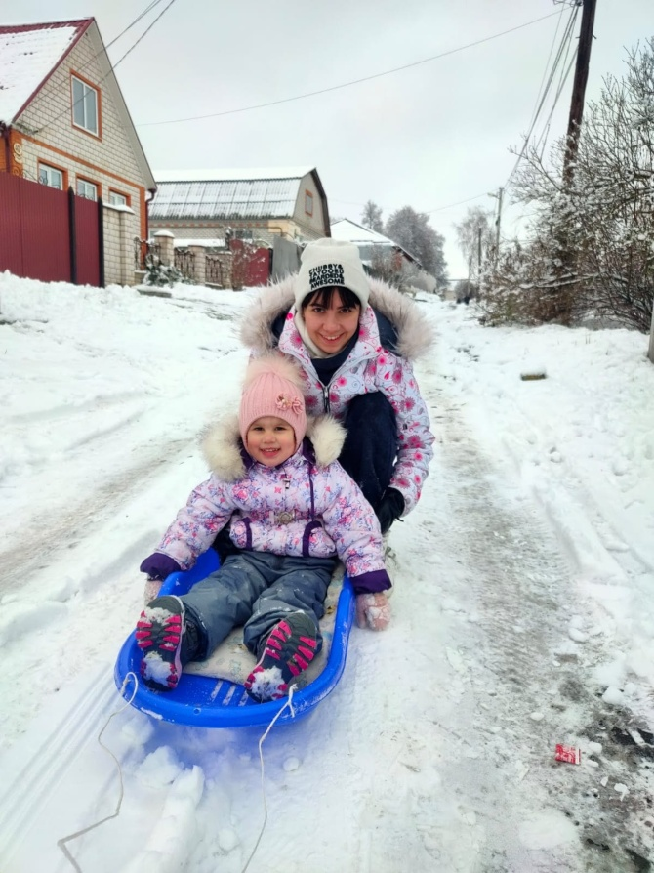
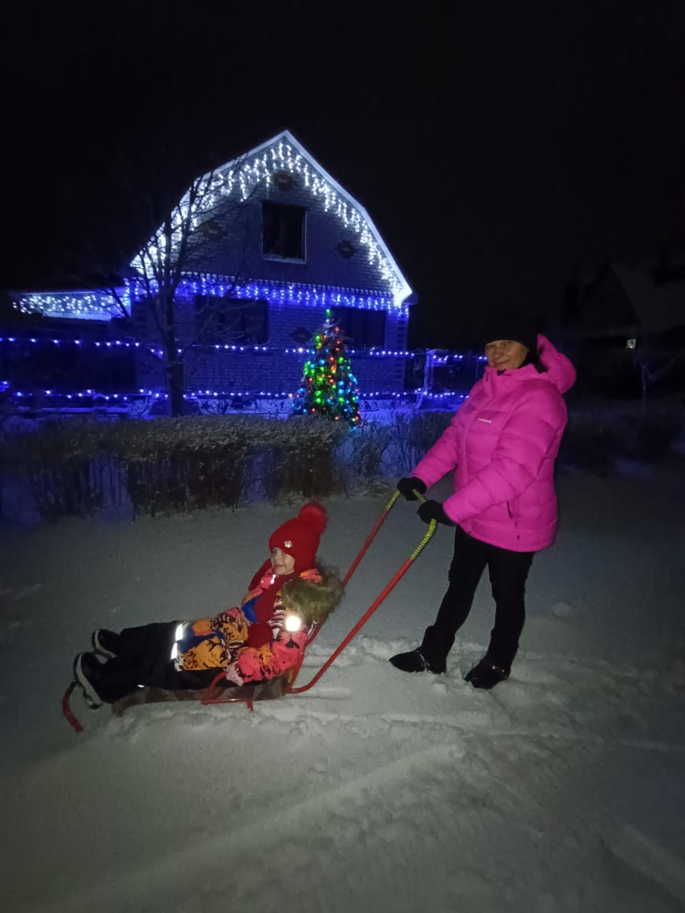
Надо, надо закаляться.
Нам морозы не страшны!

Slide 14
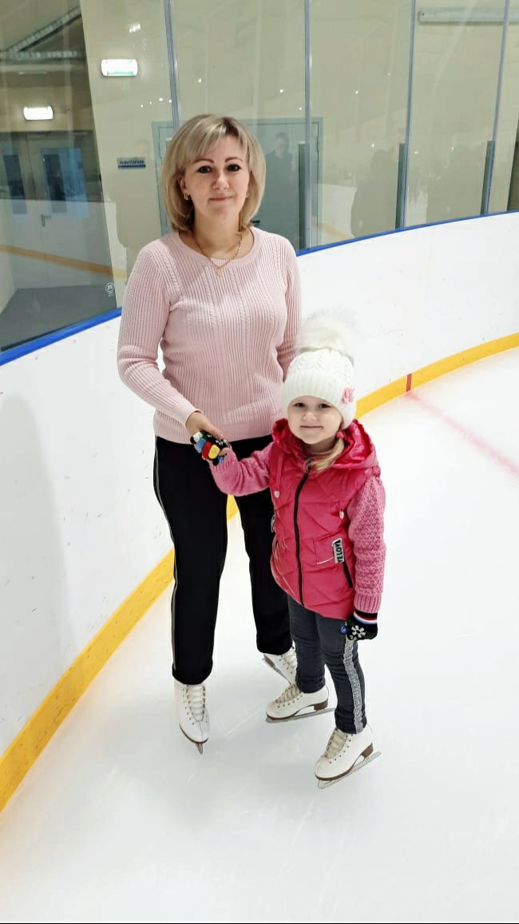
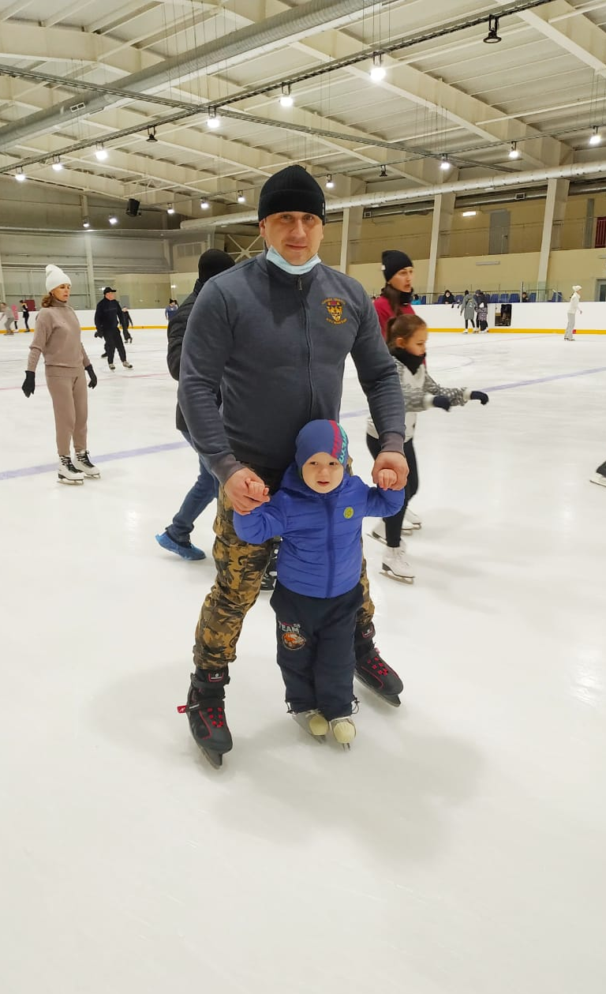
Все болезни отложите,
Приходите на каток

Slide 15
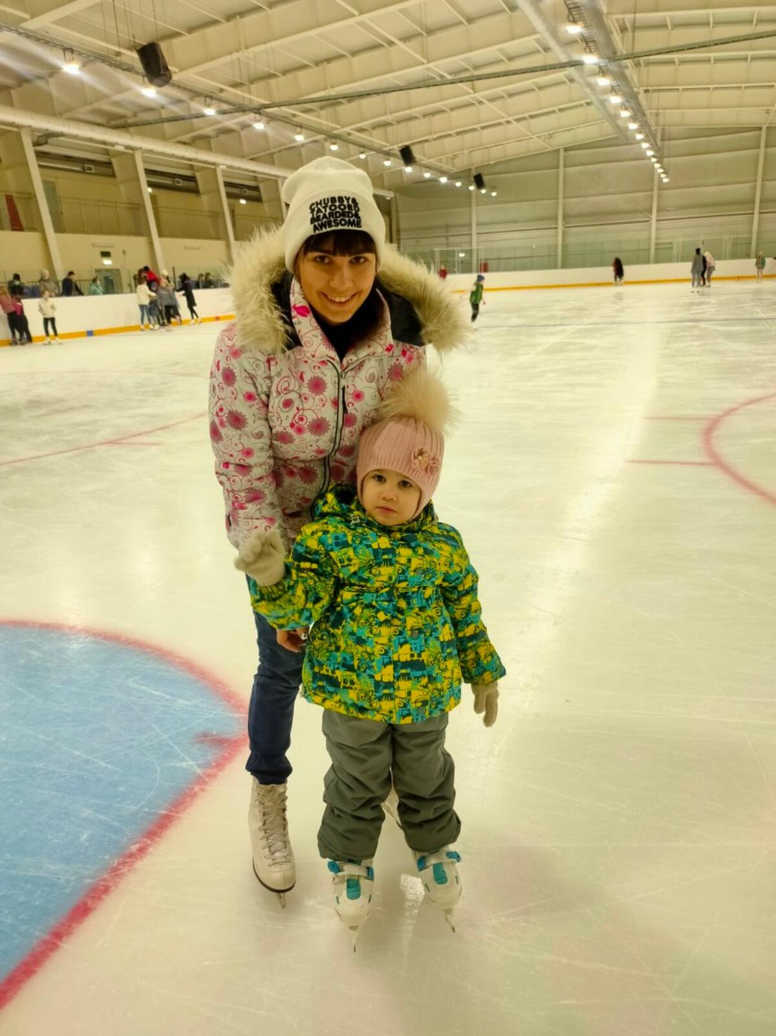
Что за славные деньки!
Ну-ка, дети, взяв коньки
Поспешите на каток!

Slide 16
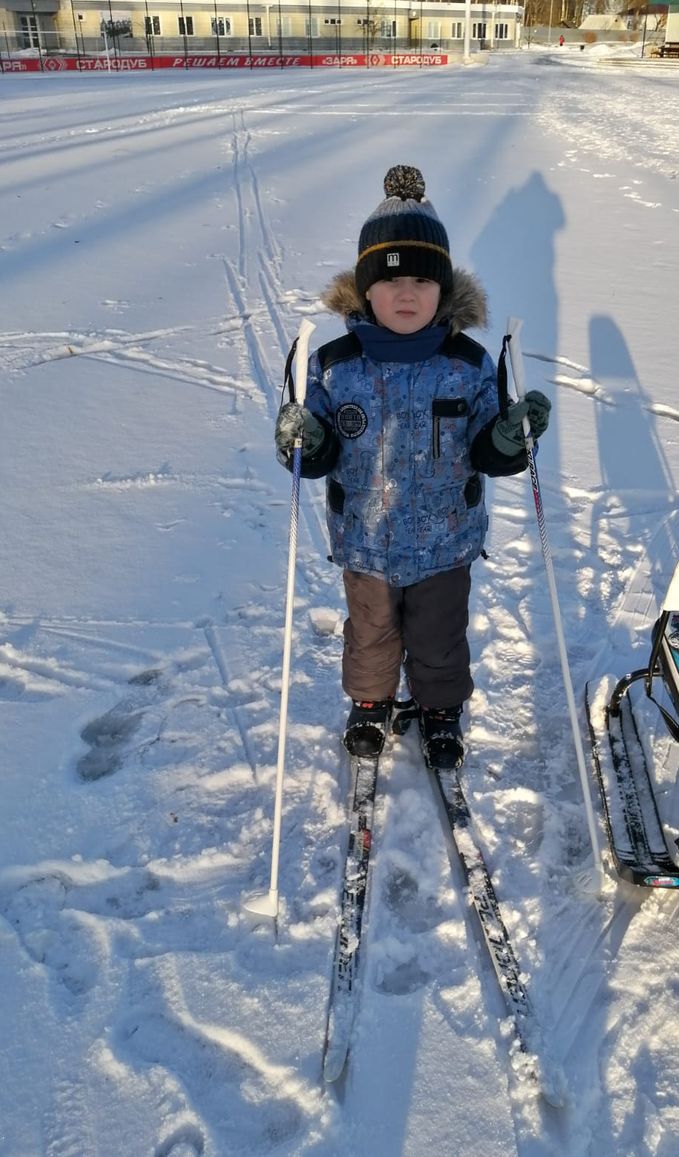
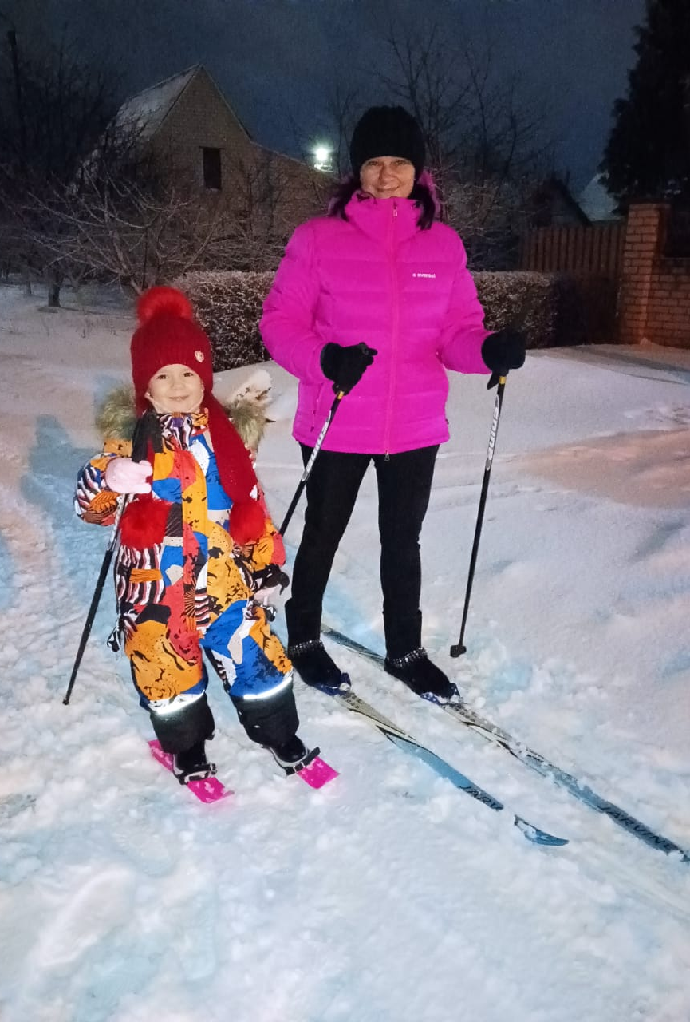
Вот шагает по тропинке –
Мистер лыжные ботинки.
Ветер треплет за плечо,
А ему все не почем.

Slide 17
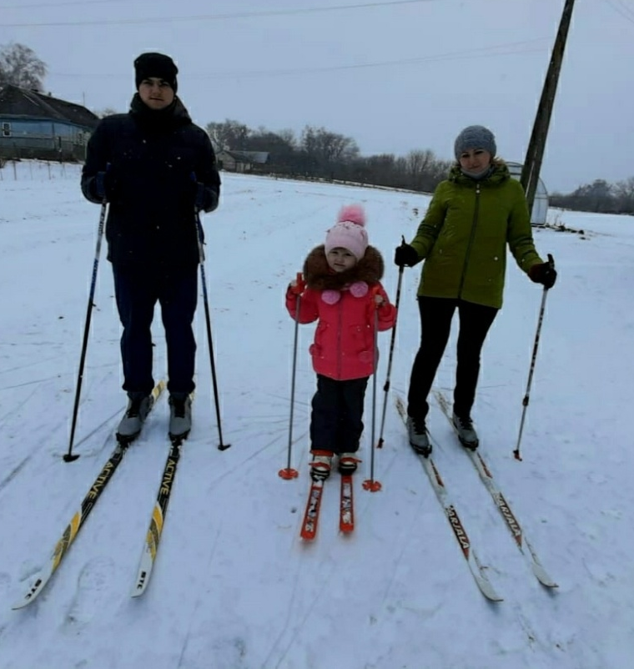
Ах, лыжи, наши, лыжи.
Нет в мире лучше лыж.

Slide 18
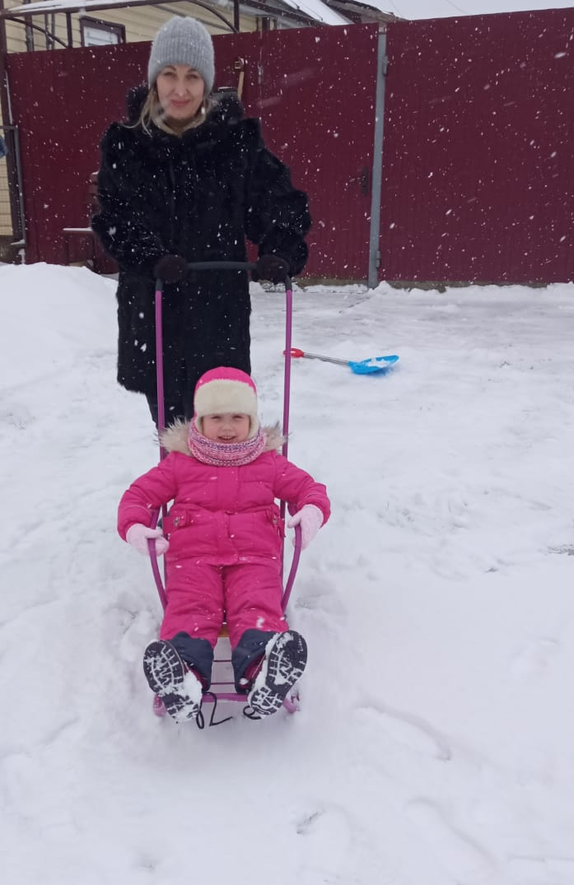
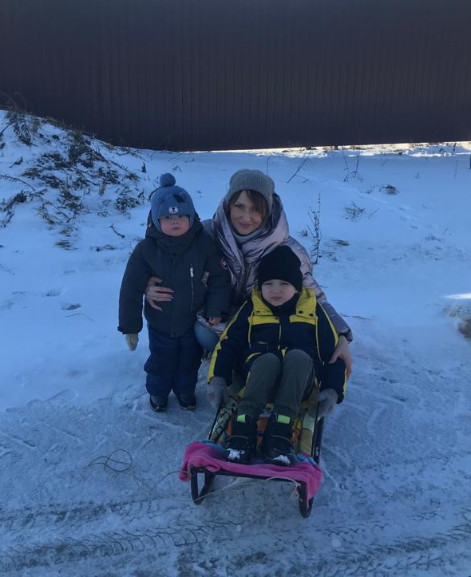
Снег валится, снег валится
Весело, задорно.
Поскорей берите санки
И бегом на горку.

Slide 19
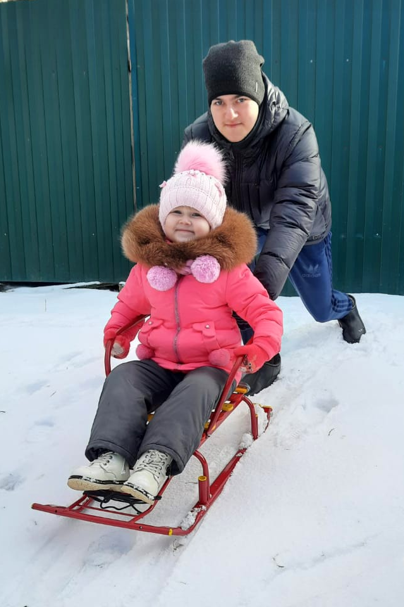
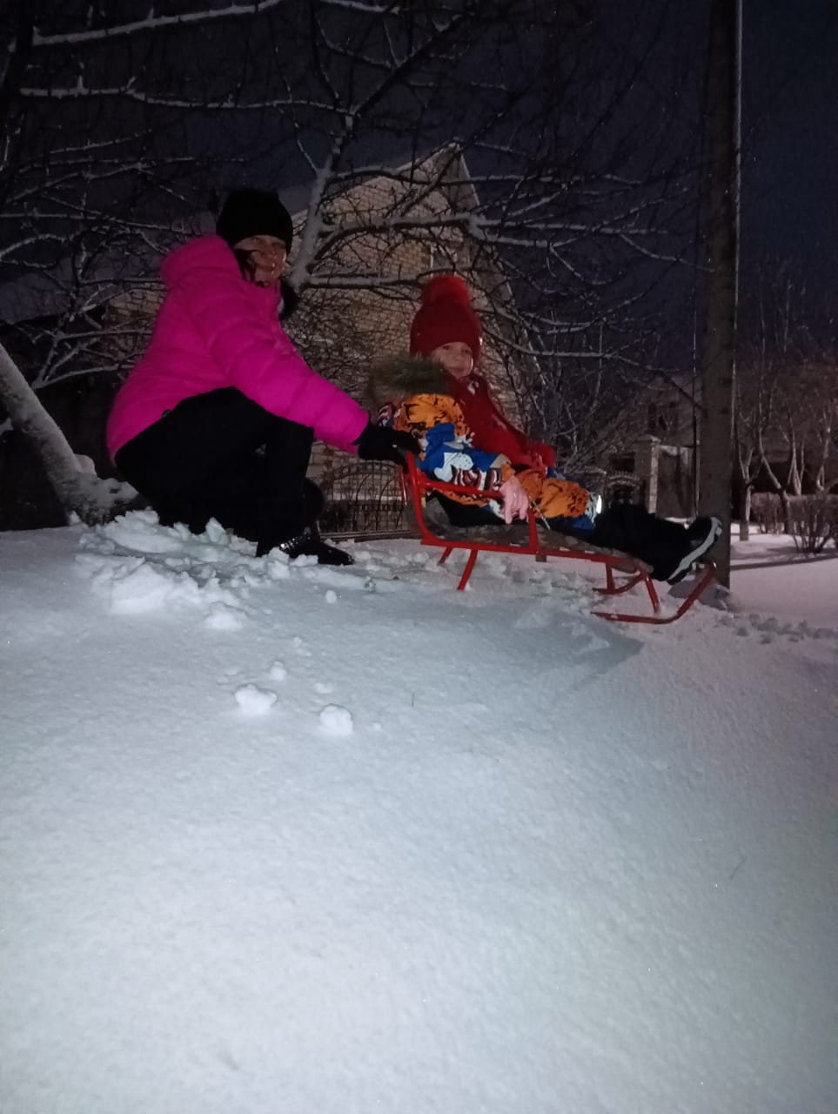
На санках покатаемся,
В сугробах покопаемся.
Как здорово играть зимой!

Slide 20
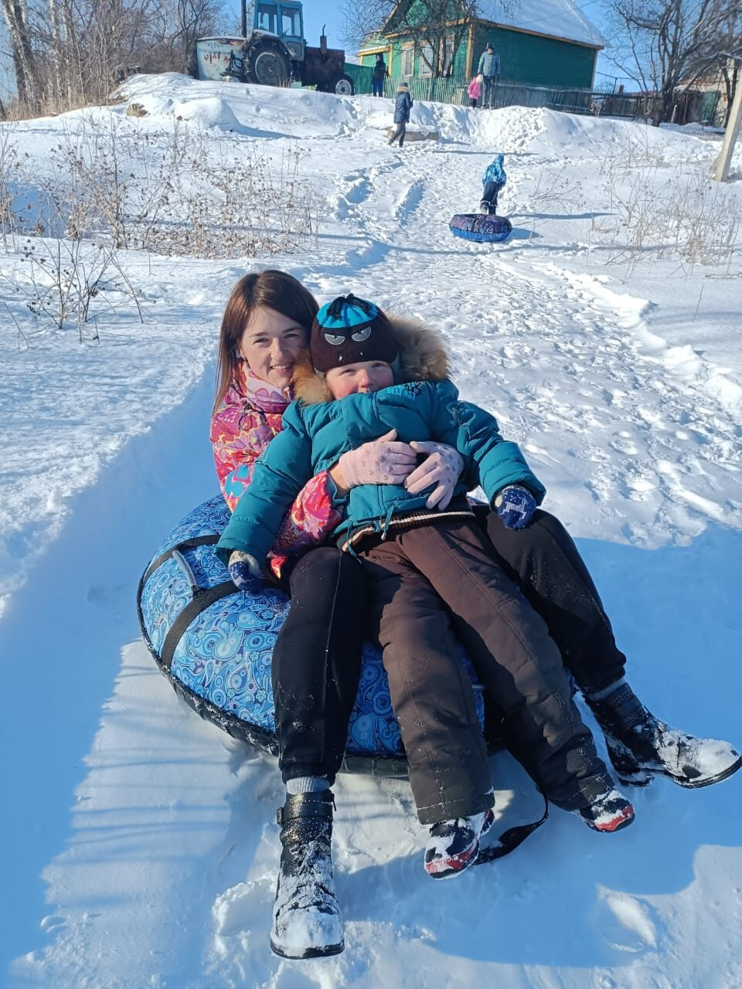
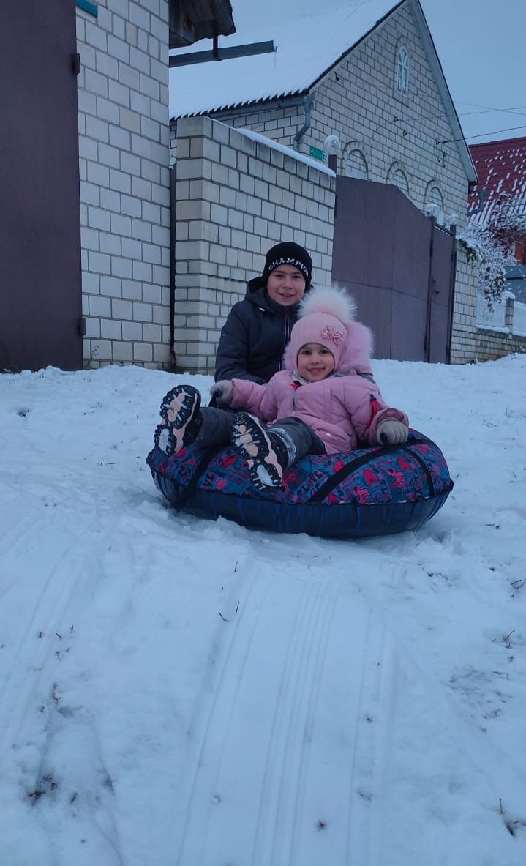
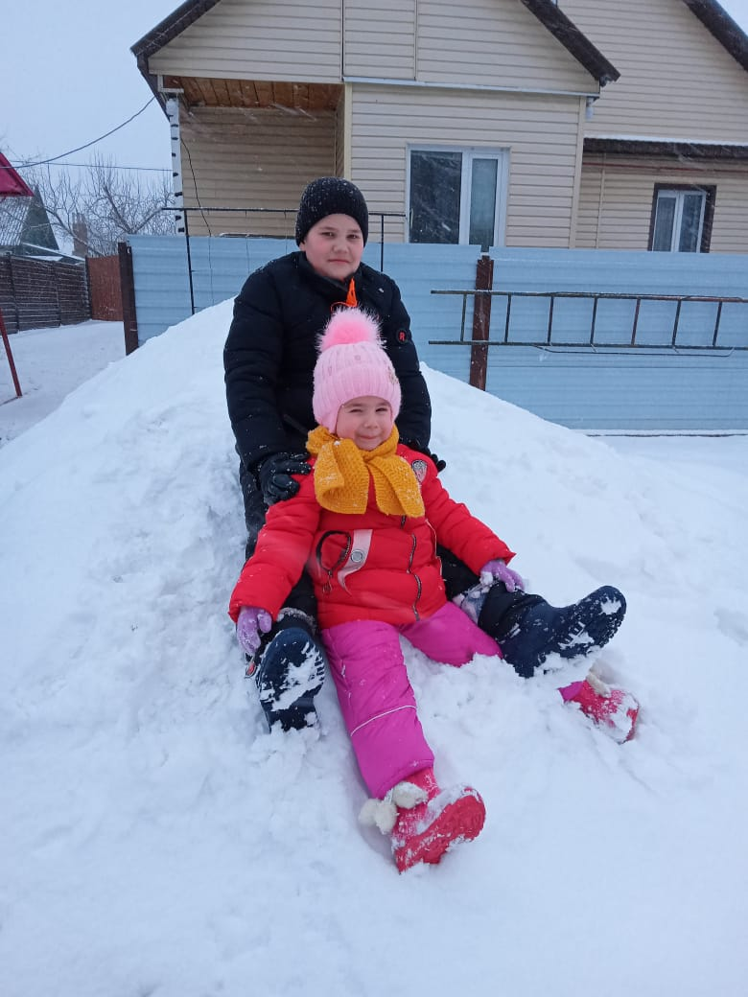
Веселая, желанная
Морозная пора
От холода румяная
Катаюсь с горки я.

Slide 21
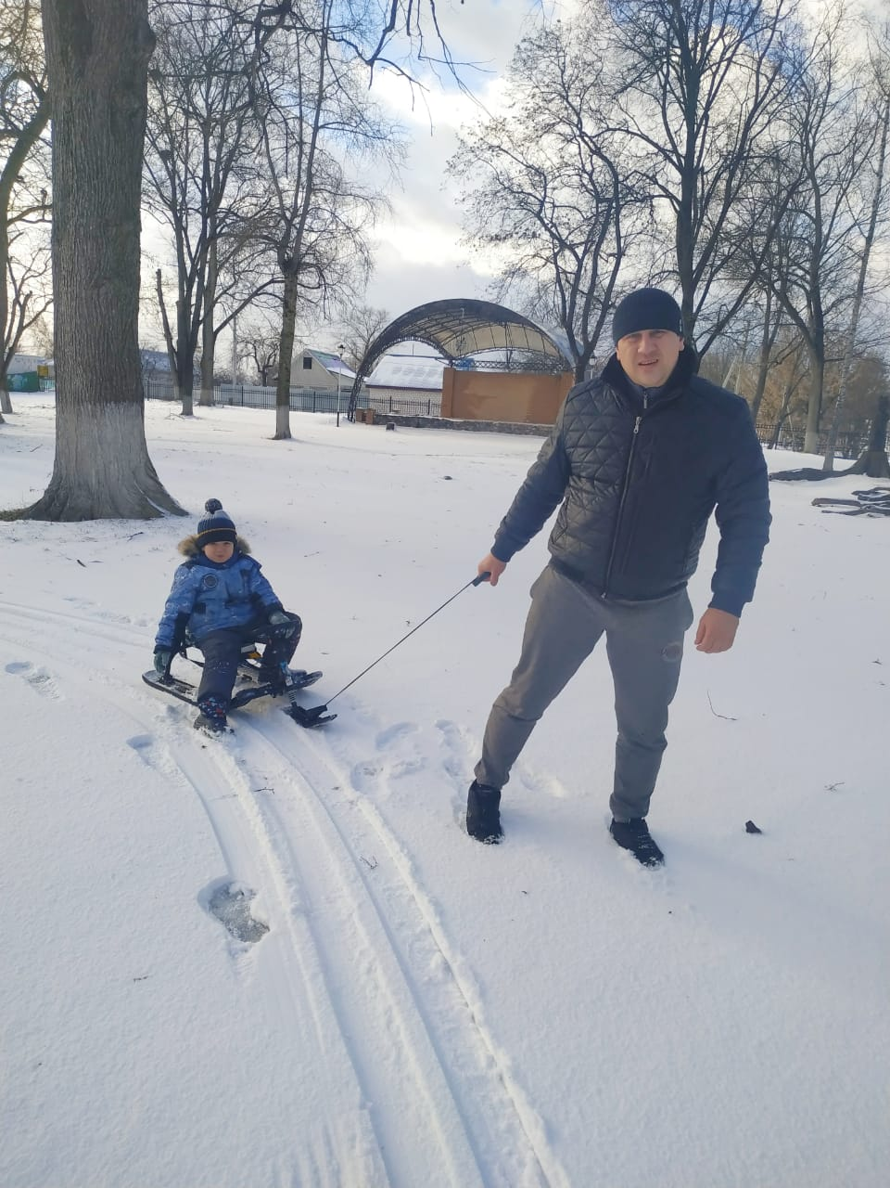
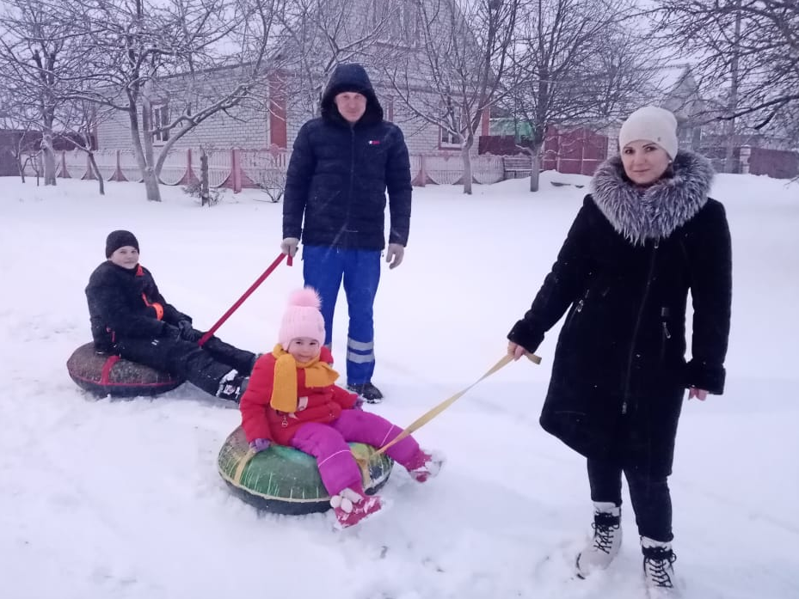
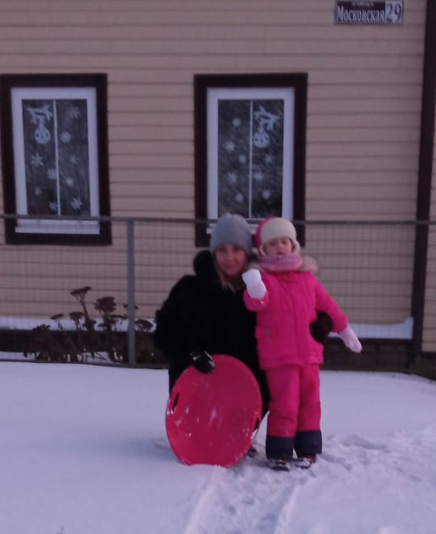
С горки быстро мы летим,
С ватрушки падать не хотим…

Slide 22
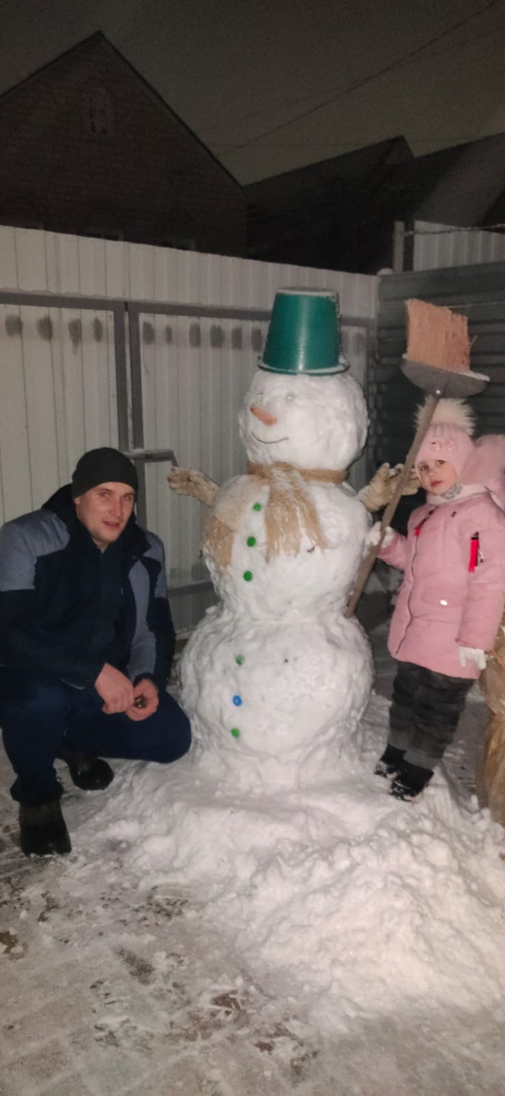
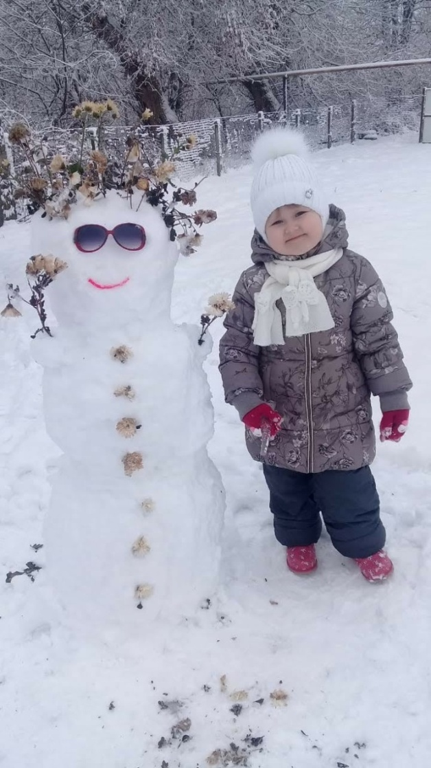
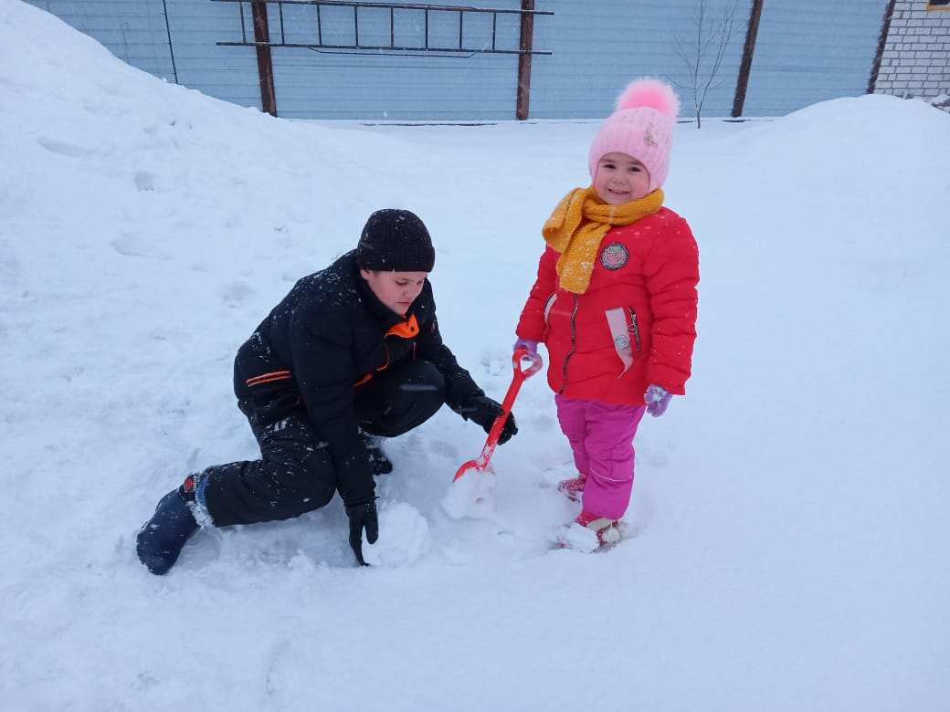
Наш главный приз - отличное здоровье, веселье, бодрость духа и сплоченье

Slide 23
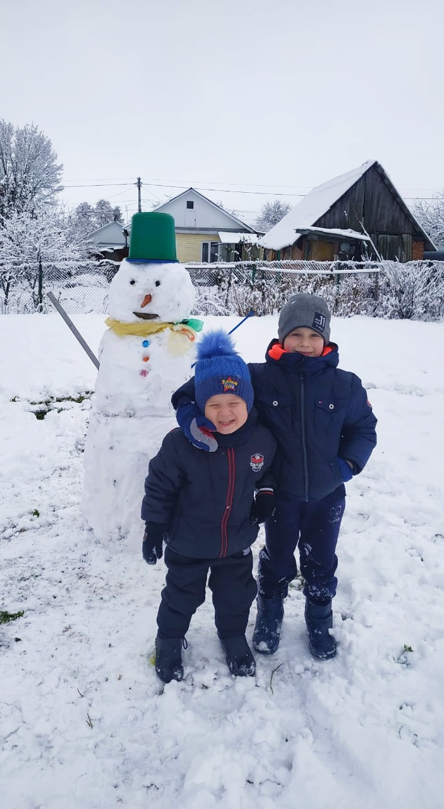
Мы снежную бабу слепили на славу.

Slide 24

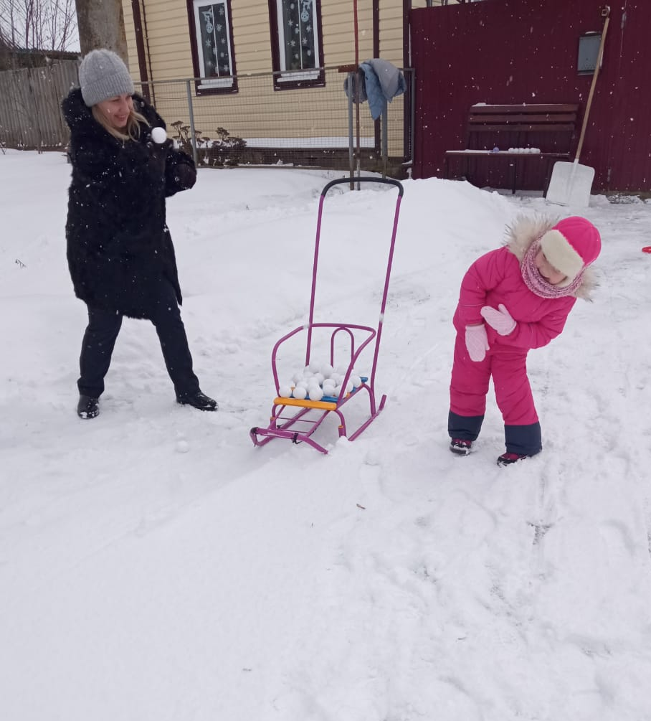
Рыхлый снег беру в ладошки,
плотный делаю комок.

Slide 25
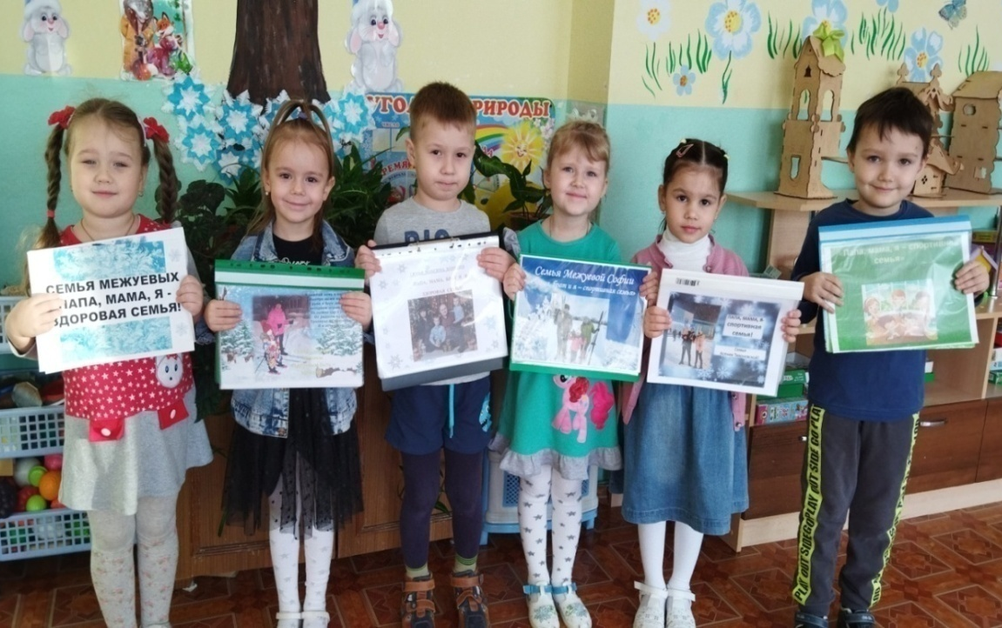
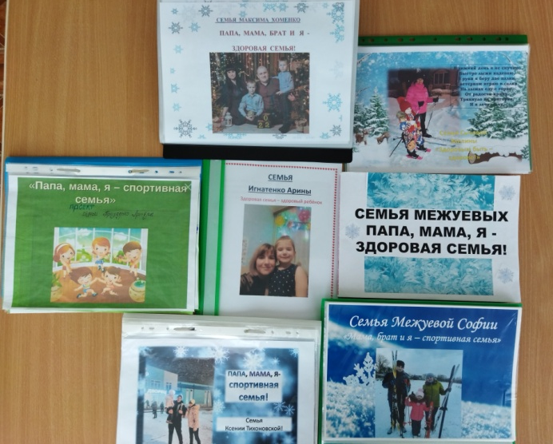
Заключительная часть.
Продукт проекта:
родители изготовили
семейные альбомы
«Мы-спортивная семья!
«Движение – это жизнь»
«Румяные щечки»
«Здорово быть здоровым!»

Slide 26
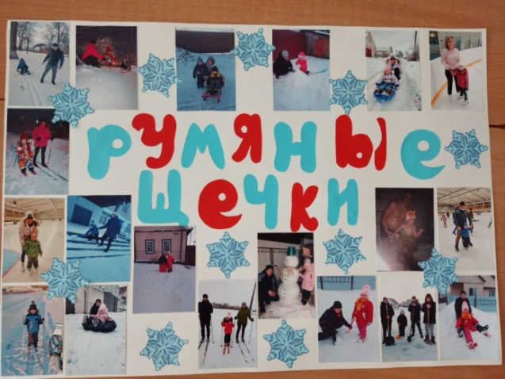
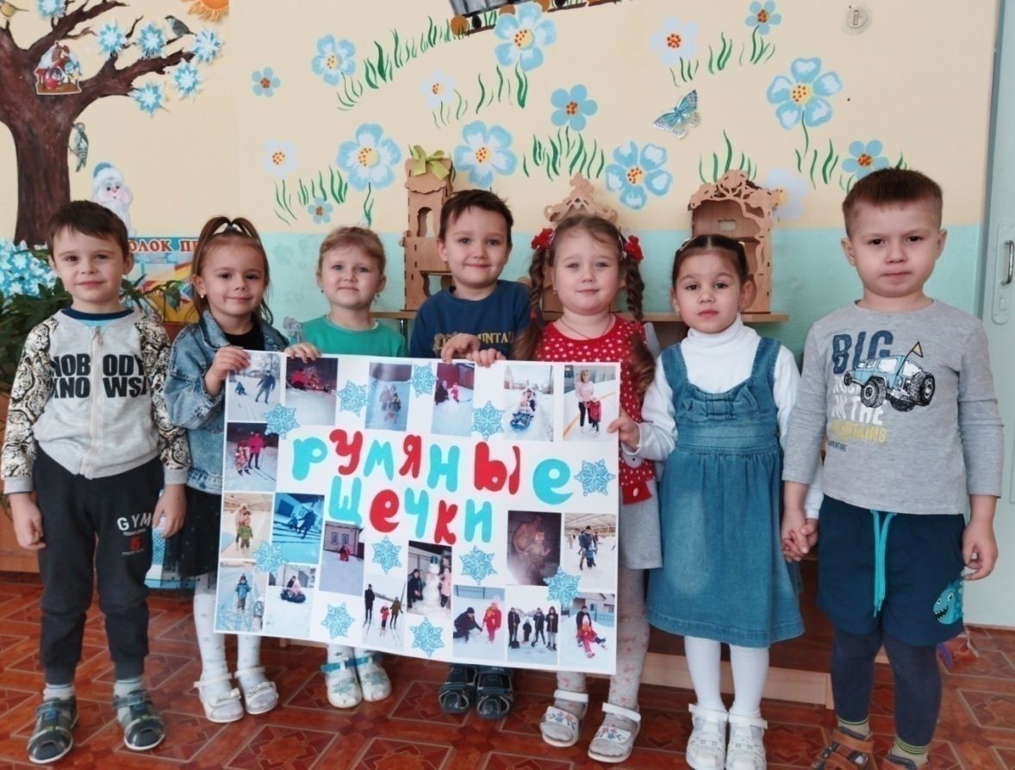
оформили семейный оздоровительный коллаж
«Румяные щечки»

Slide 27
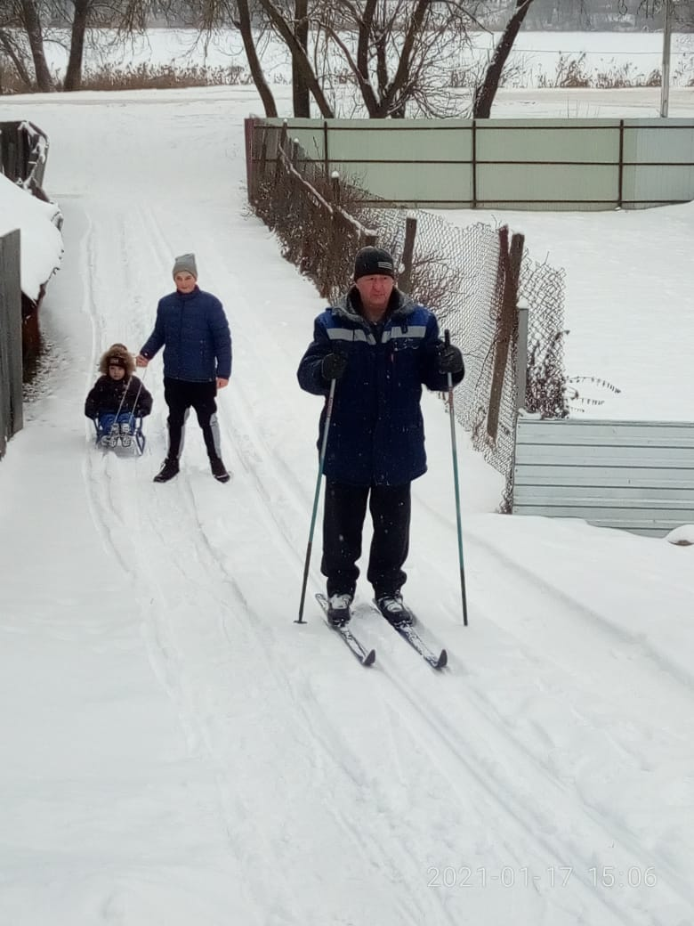
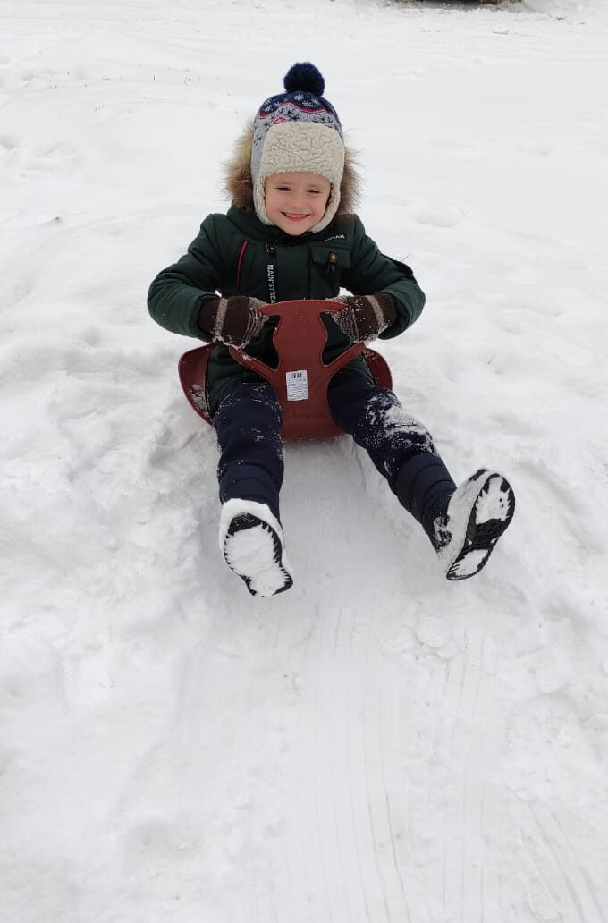
Румяные щечки, блестящие глазки, отличное настроение- такой результат прогулок!

Slide 28
В результате реализации проекта:
-повышена компетентность родителей в вопросах оздоровления и закаливания детей в совместной двигательной активности;
-установлены партнерские отношения с семьями воспитанников.

Slide 29
Чтобы ребенок рос здоровым, сознательное отношение к собственному здоровью следует формировать в первую очередь у родителей.
Основой успеха физкультурно-оздоровительной работы для ребенка является положительный пример взрослого, родителя и воспитателя.

